Slide 1
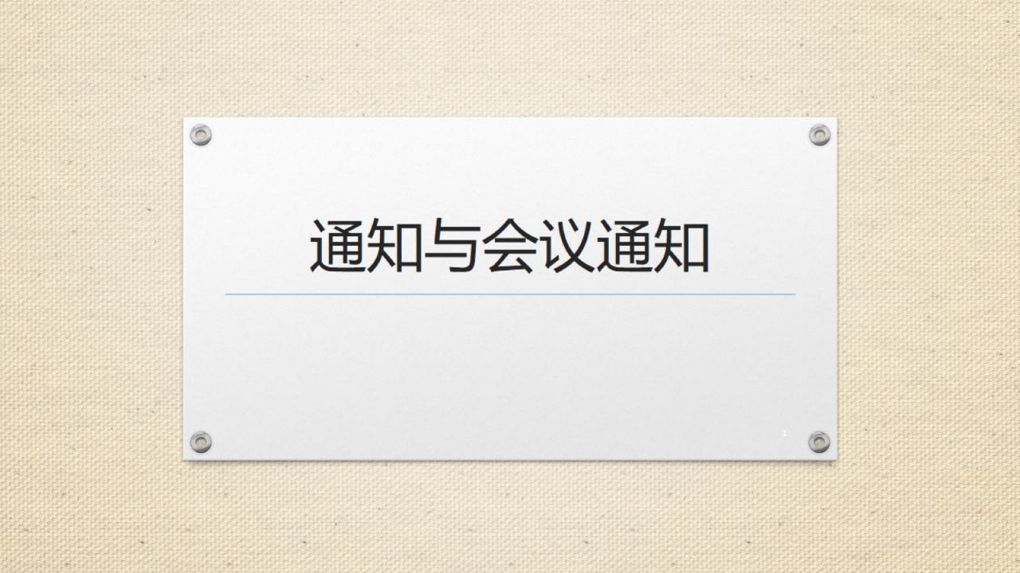
通知与会议通知

Slide 2
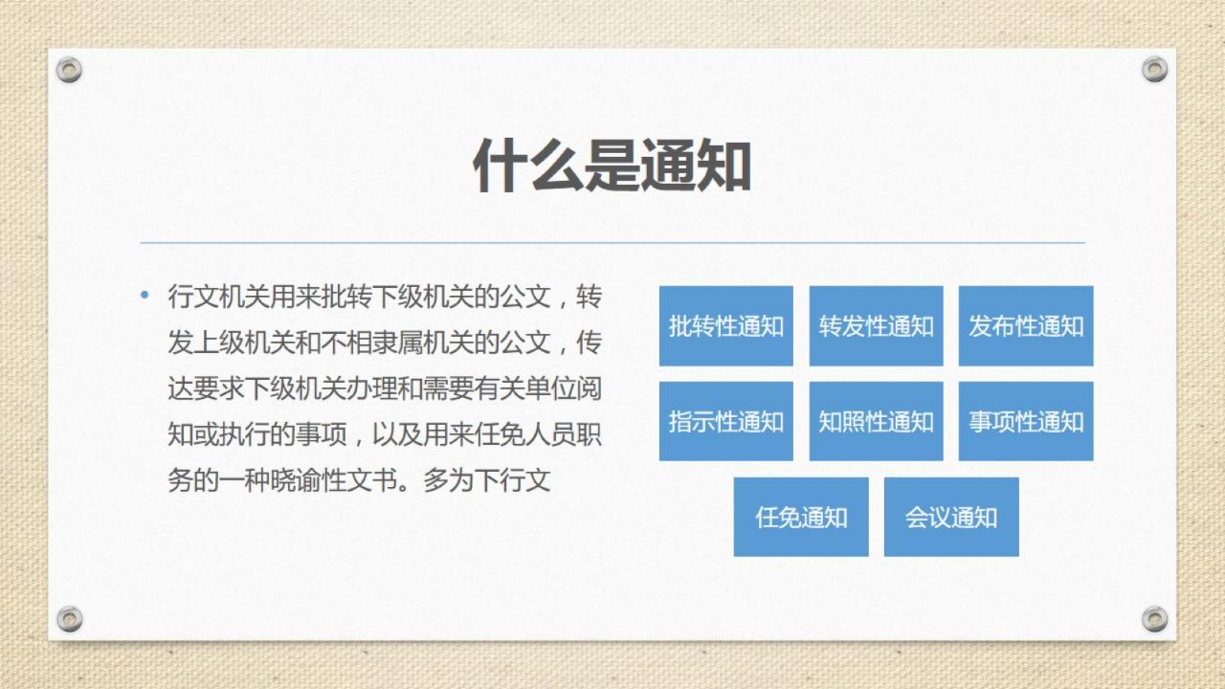
什么是通知

Slide 3
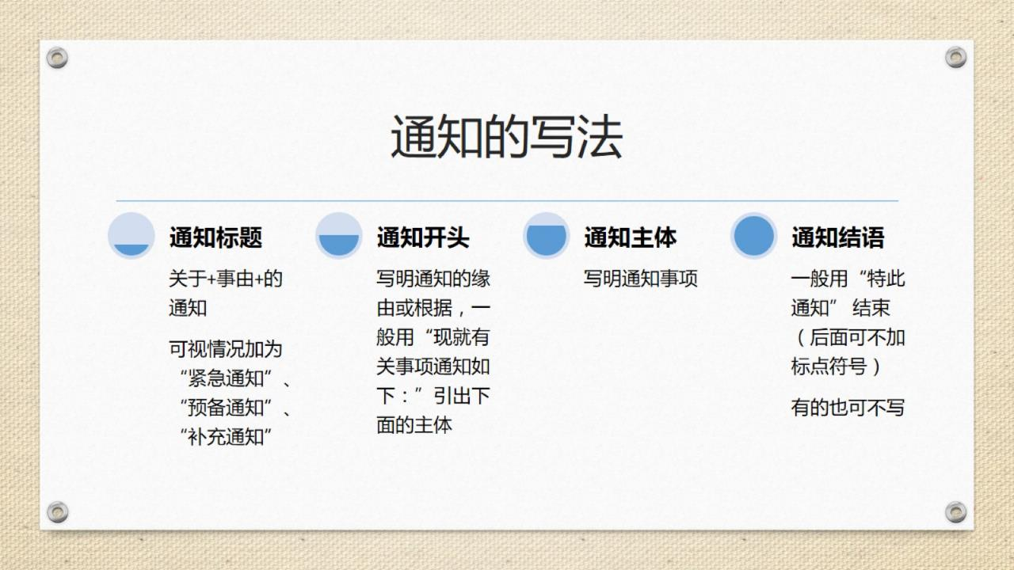
通知的写法

Slide 4
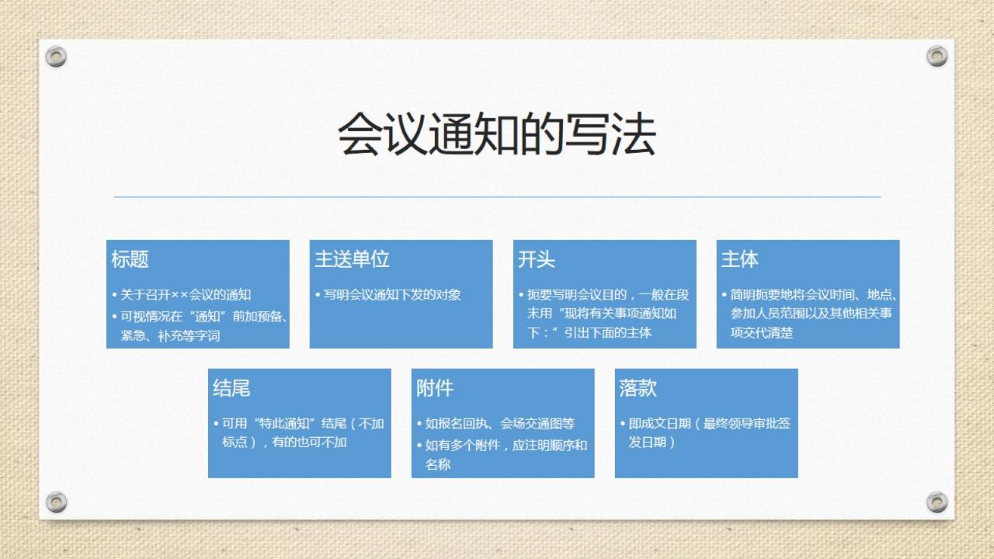
会议通知的写法

Slide 5
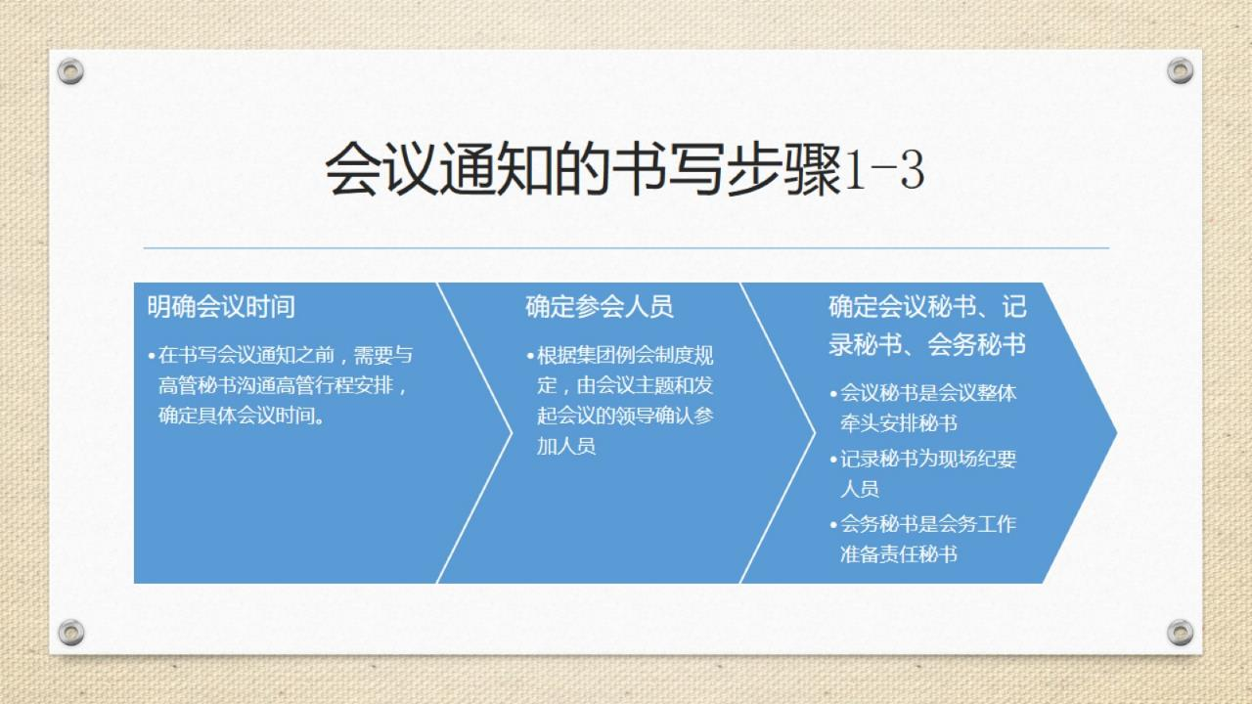
会议通知的书写步骤1-3

Slide 6
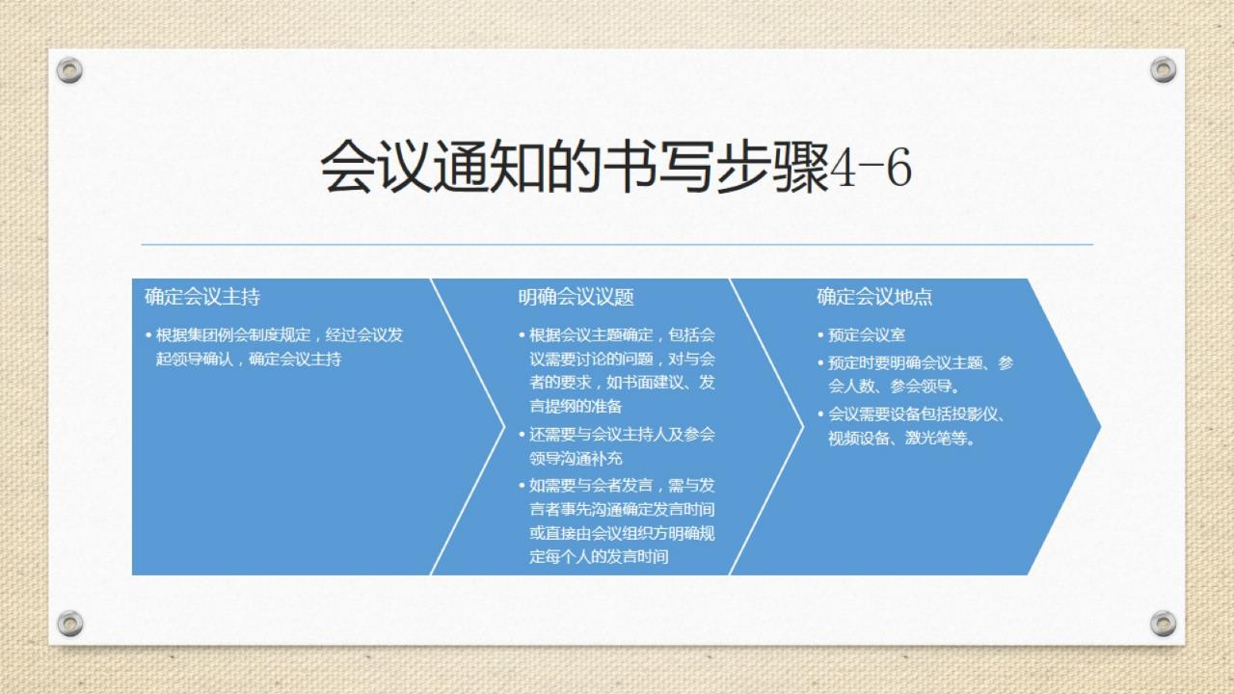
会议通知的书写步骤4-6

